Slide 1
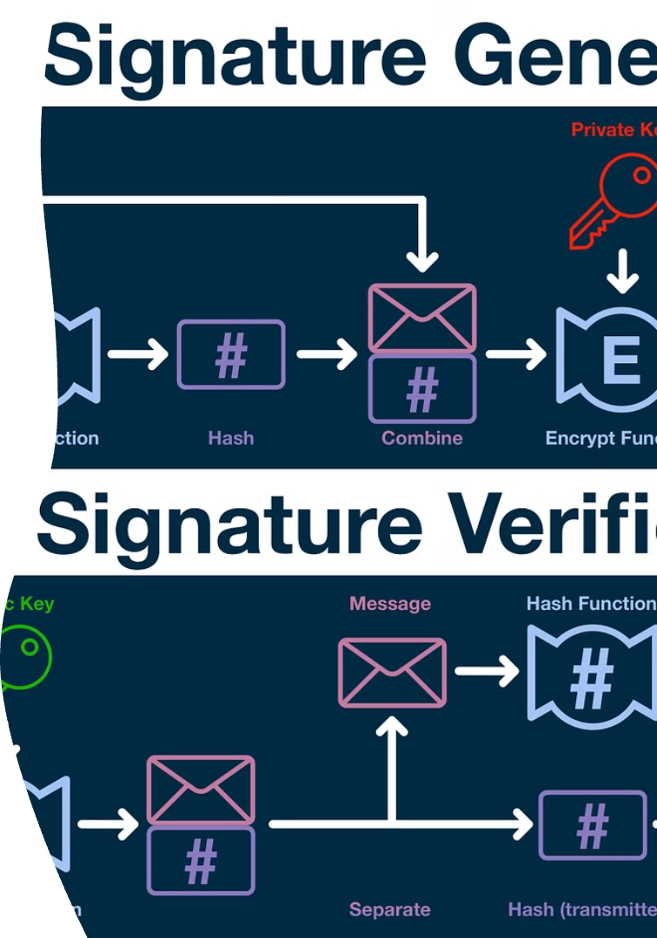
مشروع التوقيع الرقمي باستخدام خوارزمية RSA
ضمن مادة أمنية المعلومات
المشروع يحتوي على توقيع الملفات وتوقيع الرسائل.
إعداد: إشراف الدكتور:
عبد الرحمن قاطن فكري الشيبة

Slide 2

ما هو التوقيع الرقمي؟
خطوات التوقيع
2
تأكيد الهوية
1
توليد تجزئة، توقيع بالمفتاح الخاص، والتحقق بالمفتاح العام.
يؤكد هوية المرسل وسلامة البيانات.
الضمان
3
البيانات لم تتغير والمرسل هو صاحب التوقيع.

Slide 3
مشروع توقيع الملفات
اختيار الملف
توليد تجزئة SHA-256
توقيع التجزئة بالمفتاح الخاص
حفظ التوقيع في ملف .sig
التحقق
إعادة توليد التجزئة وفك التوقيع ومقارنة القيمتين.

Slide 4
مشروع توقيع الرسائل
إدخال الرسالة يدويًا
توليد تجزئة SHA-256
توقيع التجزئة
عرض التوقيع أو نسخه
التحقق
مقارنة التجزئة الجديدة بالتوقيع المفكوك.

Slide 5

توليد المفاتيح باستخدام مكتبة crypto_utils.py
استخراج المفاتيح
توليد مفتاح RSA
المفتاح الخاص والعام.
بطول 2048 بت.
الاستخدام
للتوقيع والتحقق لاحقًا.

Slide 6
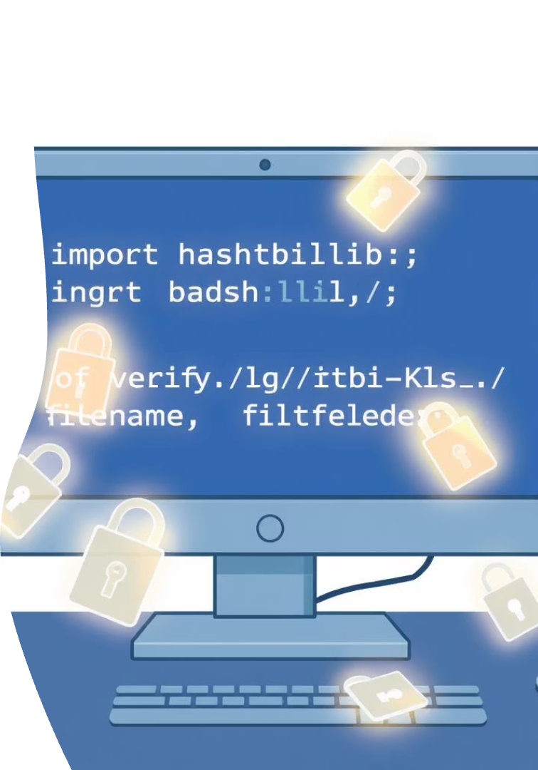
التوقيع الرقمي في crypto_utils.py
توقيع بالتشفير
تجزئة SHA-256
باستخدام المفتاح الخاص و pkcs1_15.
تحويل البيانات إلى تجزئة.
حفظ التوقيع
في ملف منفصل.

Slide 7

التحقق من التوقيع في crypto_utils.py
فك التوقيع
2
إعادة توليد التجزئة
1
باستخدام المفتاح العام.
من البيانات الأصلية.
النتيجة
3
مطابقة التجزئتين تعني صحة التوقيع.

Slide 8
واجهة المستخدم باستخدام Tkinter
مشروع الملفات
مشروع الرسائل
زر اختيار الملف
إدخال النص
زر توقيع الملف
توقيع الرسالة
زر التحقق من التوقيع
التحقق المباشر

Slide 9





أسئلة شائعة
الفرق بين التوقيع والتشفير
التوقيع يؤكد المصدر وسلامة البيانات، التشفير يخفي المحتوى فقط.
لماذا SHA-256؟
خوارزمية آمنة تنتج تجزئة ثابتة وفريدة.
تأثير تغيير بايت واحد
يفشل التوقيع فورًا بسبب اختلاف التجزئة.
هل يمكن لأي شخص التوقيع؟
لا، يحتاج المفتاح الخاص الصحيح.

Slide 10
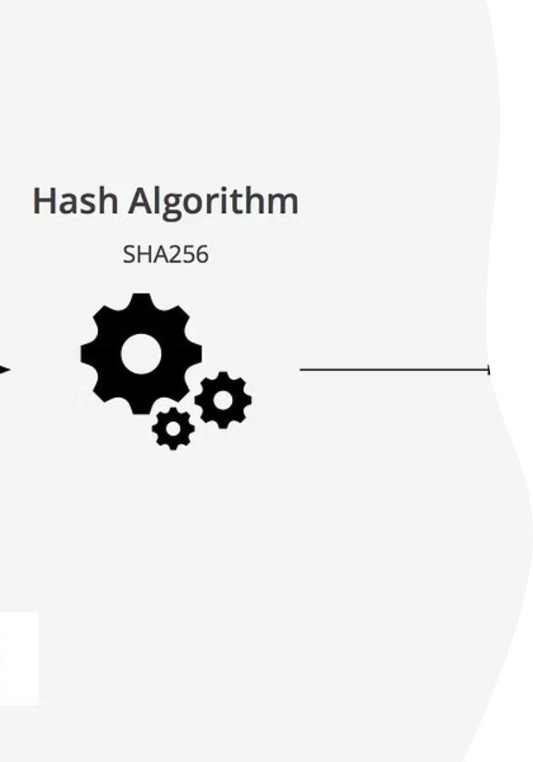
الخاتمة
فهم عملي
لمفاهيم أمنية مهمة.
خوارزميات عالمية
RSA و SHA-256 في التطبيق.
تطبيق مباشر
للتحقق من الملفات والرسائل.
تطوير مستقبلي
توقيع الصور وملفات PDF وأنظمة أكبر.

